Slide 1




LUTTONS CONTRE LES INCIVILITES
LA VIE DU CLUB

Slide 2

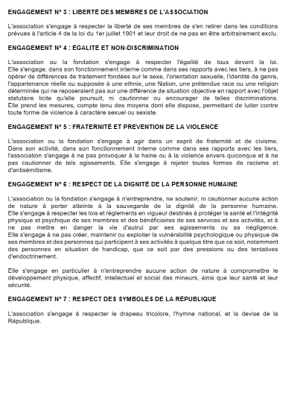
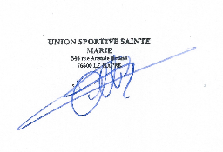
LE CONTRAT D’ ENGAGEMENT REPUBLICAIN

Slide 3


Slide 4



Slide 5

COLOSSE AUX PIEDS D’ARGILE
LE GUIDE PRATIQUE DE L’ENCADRANT

Slide 6


COLOSSE AUX PIEDS D’ARGILE
LE GUIDE PRATIQUE DE L’ENCADRANT

Slide 7

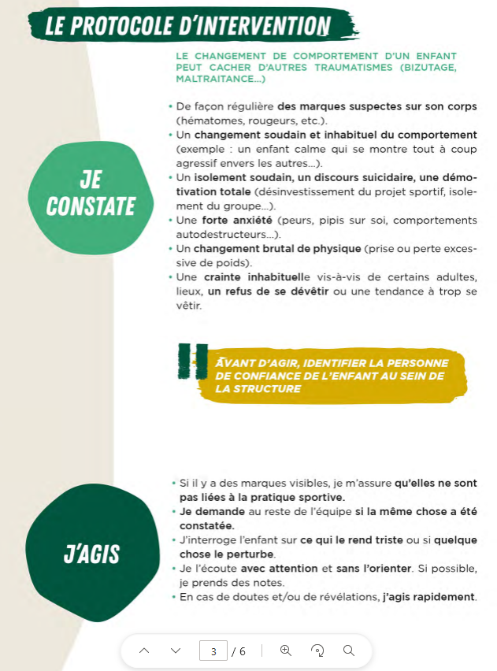
COLOSSE AUX PIEDS D’ARGILE
LE GUIDE PRATIQUE DE L’ENCADRANT

Slide 8

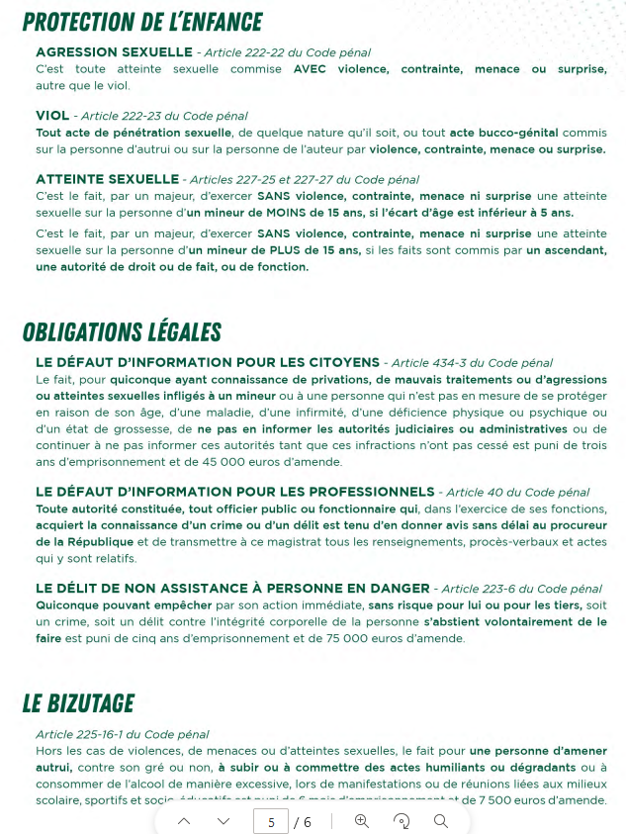
COLOSSE AUX PIEDS D’ARGILE
LE GUIDE PRATIQUE DE L’ENCADRANT

Slide 9


Slide 10



Slide 11


Slide 12


Slide 13


Slide 14



Slide 15
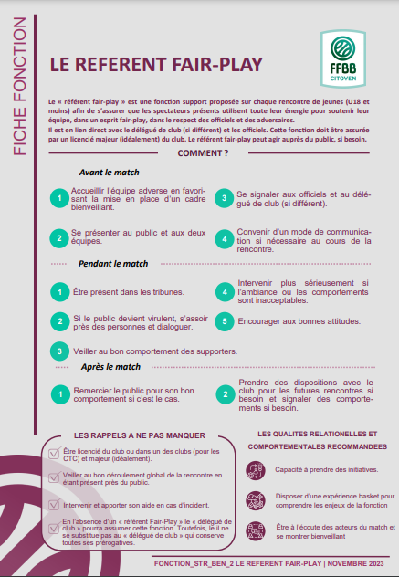
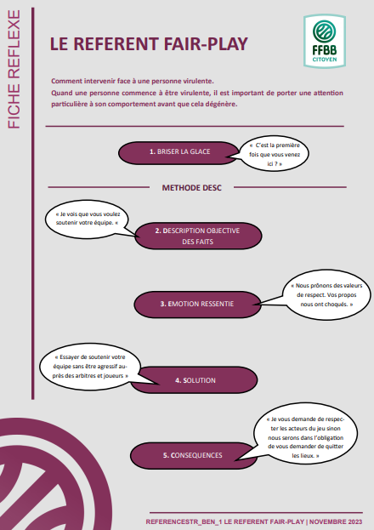
LE REFEREND FAIR-PLAY

Slide 16
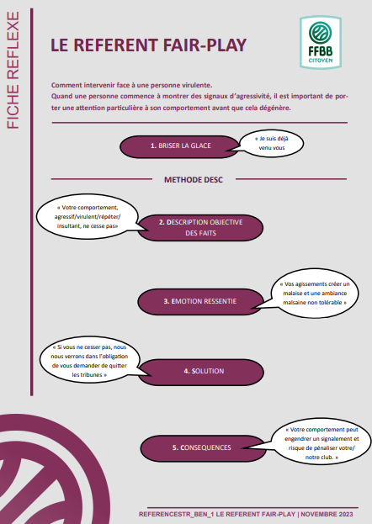

LE REFEREND FAIR-PLAY

Slide 17


ZERO VIOLENCE

Slide 18


